Slide 1
DATA CHECKER
IL NUOVO STRUMENTO DI CONTROLLO DI PERFETTO

Slide 2
STRUMENTO DI CONTROLLO
ESIGENZA:
CONTROLLARE CORRETTEZZA
DATI DEI DOCUMENTI
FLUSSI LOGICI DEI PROCESSI
Notes:
L’esigenza che ha portato l’azienda a realizzare questo nuovo strumento è stata quella di poter «controllare, in modo semplice e veloce la correttezza sia dei dati inseriti dagli utenti nei documenti che dei flussi logici dei processi». Riuscire a scovare sia gli errori nati da una non corretta imputazione del dato da parte dell’operatore che i documenti mancanti nei flussi operativi .

Slide 3
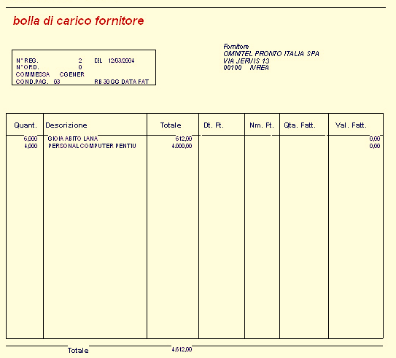
STRUMENTO DI CONTROLLO
OBIETTIVO :
FORNIRE STRUMENTO DI VERIFICA
CORRETTA COMPILAZIONE DEI DOCUMENTI
ESATTEZZA DEI FLUSSI OPERATIVI
REGOLE DI CONTROLLO DEI DATI
Notes:
Quindi l’obiettivo del DataChecker è quello di «Fornire uno strumento che, mediante la definizione di regole di controllo dei dati, consenta di verificare la corretta compilazione dei documenti e l’esattezza dei flussi operativi»

Slide 4
SCELTE DI PROGETTO E VANTAGGI
SCELTE
QUERY PER LA DEFINIZIONE DELLE REGOLE DI CONTROLLO
CREAZIONE DI UN COMPONENTE C#
VANTAGGI
CONOSCENZA DIFFUSA DEL LINGUAGGIO SQL E FACILITA’ CREAZIONE DELLE REGOLE
LIBERTA’ FORMULAZIONE INTERROGAZIONE
Notes:
Al fine di rendere lo strumento di facile utilizzo, in fase di progettazione, sono state fatte delle precise scelte come prima cosa si è deciso di utilizzare le query per la costruzione delle regole di controllo in quanto il linguaggio sql ha una conoscenza diffusa soprattutto tra i consulenti, i predisposti a formulare i costrutti di controllo. Quindi facilità nella creazione delle regole di analisi dei dati.
La scelta di creare un componente C# come motore di esecuzione della query sql è nata dal voler dare all’utente massima libertà nella formulazione dell’interrogazione del database.

Slide 5
SCELTE DI PROGETTO E VANTAGGI
SCELTE
REALIZZAZIONE E UTILIZZO IN AMBIENTE TB
VANTAGGI
STESSO AMBIENTE DI LAVORO
SEMPLICITA’ DEFINIZIONE PARAMETRI INTERROGAZIONE
APERTURA IMMEDIATA DEI DOCUMENTI INCRIMINATI
Notes:
La scelta di realizzare il modulo DataChecker in ambiente TaskBuilder è dovuta a volere rimanere nel medesimo ambiente di lavoro quotidiano,
a volere far sì che chi deve realizzare le regole di controllo avesse a disposizione degli oggetti conosciuti,
quindi rendere semplice la creazione di parametri da passare alla query.
Inoltre si desiderava rendere semplice e veloce l’apertura dei documenti risultato dei controlli effettuati,
al fine di poter verificare e correggere l’errore commesso nel documento.

Slide 6
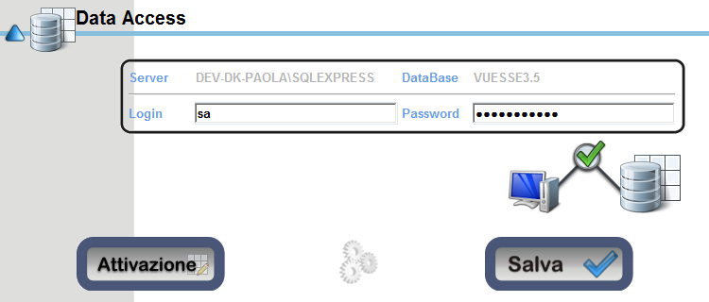
PREREQUISITO
CREDENZIALI DI ACCESSO AL DATABASE
Notes:
La scelta di utilizzare un componente c# per eseguire le query fa sì che il modulo abbia come prerequisito l’inserimento, nella form di attivazione di Perfetto, delle credenziali di accesso al database.

Slide 7
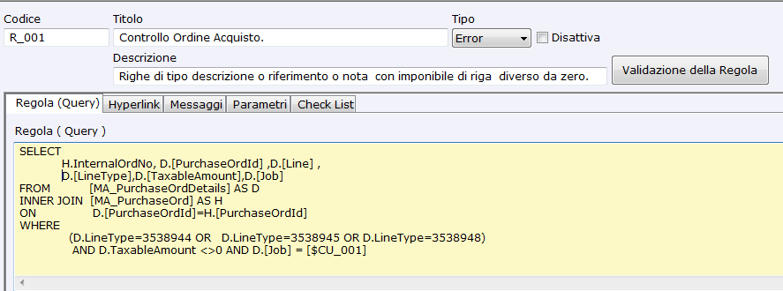
REGOLE DI CONTROLLO
OGGETTO BASILARE
PRINCIPALI PROPRIETA’:
TIPO DI CONTROLLO
QUERY (LETTURA)
Notes:
Il cuore del modulo DataChecker è l’oggetto regola.

Slide 8
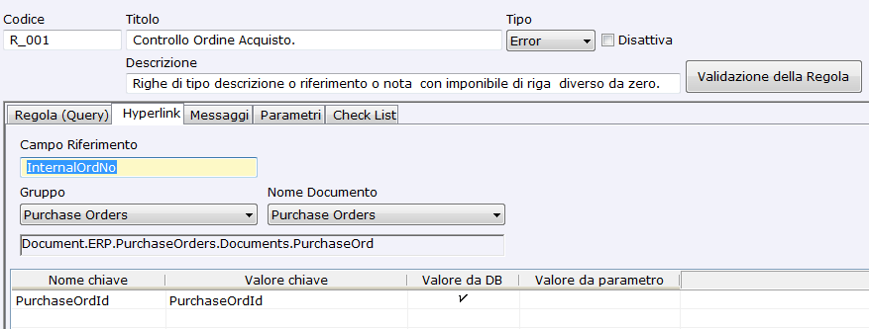
REGOLE DI CONTROLLO
PRINCIPALI PROPRIETA’:
HYPERLINK
MESSAGGI
PARAMETRI
Notes:
L’hyperlink è l’oggetto che consente l’apertura del documento risultato del controllo effettuato. E’ possibile definire un messaggio breve e un messaggio esteso, tali messaggi descrivono il risultato del controllo.
I parametri sono i filtri di ingresso della regola, sono quei valori che dovrà fornire l’utente al lancio del controllo.

Slide 9
PARAMETRI
PRINCIPALI PROPRIETA’:
ETICHETTA
TIPO
FAMIGLIA ENUMERATIVI
HOTLINK
SINTASSI UTILIZZO
[$CODICE PARAMETRO]
Notes:
Ora vediamo un po’ più in dettaglio com’è composto un parametro.

Slide 10
CHECK LIST
INSIEME DI REGOLE OMOGENEE
DISEGNO MASCHERA FILTRI
Notes:
Finora abbiamo sempre parlato di un singolo controllo. Ma lo scopo principale dello strumento DataCheker è quello di poter lanciare più controlli insieme.
A tal fine nasce l’oggetto CheckList che altro non è che un insieme di regole omogenee.
Dato che all’interno di una Check List si possono inserire regole che hanno gli stessi parametri e regole con parametri diversi è necessario disegnare la maschera di richiesta filtri specifica per raggruppamento,
facilmente comprensibile a coloro che dovranno inserire il dato di filtro.

Slide 11
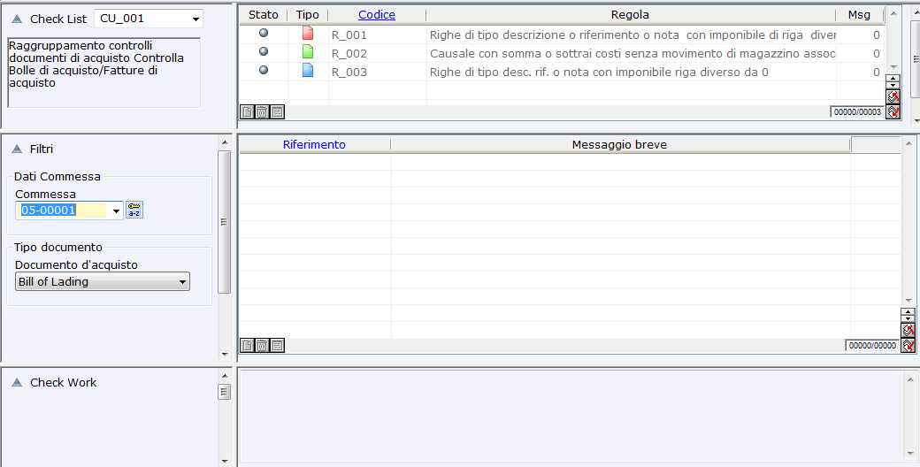
CHECK BOARD
PANNELLO DI CONTROLLO CHECKLIST
Notes:
Una volta impostata la check list l’utente può utilizzare il pannello di controllo della check list per impostare i filtri necessari ad eseguire i controlli e analizzare i risultati ottenuti.

Slide 12
INSIEME DATI STANDARD
PROPRIETARI
PREFISSO AN_
IMPORTABILI
UTILIZZABILI
NON MODIFICABILI
Notes:
Con lo strumento viene fornito un insieme di controlli di base, proprietari Antos, che possono essere utilizzati ma non modificati.
I dati standard hanno come prefisso AN_. Naturalmente non è possibile utilizzare tale prefisso per creare nuovi oggetti personalizzati.

Slide 13
DATI RISERVATI
ANAGRAFICA PREFISSI
UTILIZZO PREFISSO NEI CODICI PARAMETRI REGOLE CHECK LIST
PREFISSO NON MODIFICABILE
Notes:
E’ possibile definire un proprio insieme di controlli riservato. Esiste un’anagrafica dei prefissi dove è possibile inserire un prefisso e specificare che può essere utilizzato.
Si possono creare parametri, regole e check list utilizzando tale prefisso.
In fine per far si che tali dati diventino riservati è necessario andare nell’anagrafica del prefisso e renderlo non modificabile.
Per completare l’operazione è necessario impostare la security nell’anagrafica dei prefissi.

Slide 14
ESPORTAZIONE IMPORTAZIONE
PROCEDURE WIZARD
IMPORTAZIONE DATI STANDARD
ESPORTAZIONE E IMPORTAZIONE CHECK LIST PERSONALIZZATE
Notes:
Per effettuare le operazioni di esportazione e di importazione dei dati del DataChecker esistono delle procedure wizard che guidano l’utente passo passo.
E’ possibile esportare e importare sia l’insieme dei dati standard definito internamente che una o più check list personalizzate

Slide 15
DEMO
DATACHECKER

